Slide 1
Гибкие системы управления проектами

Slide 2
Основные термины методологии управления проектами
Agile - гибкий итеративно-инкрементальный подход к управлению проектами и продуктами, ориентированный на динамическое формирование требований и обеспечение их реализации в результате постоянного взаимодействия внутри самоорганизующихся рабочих групп, состоящих из специалистов различного профиля. Существует множество методов, базирующихся на идеях Agile, самые популярные из которых – Scrum и Kanban.

Slide 3
Основные термины методологии управления проектами
Критический путь: Непрерывная последовательность работ и событий от начального до конечного события, требующая наибольшего времени для её выполнения.
Событийная цепочка процессов (EPC-диаграмма): диаграмма, отображающая последовательность реализации работ проектов основываясь на доступности и загруженности ресурсов
Резерв времени: Время, на которое может быть отложено начало работы без влияния на общую продолжительность проекта. Таким образом, у работ на критическом пути резерв будет равняться нулю.

Slide 4
Основные термины методологии управления проектами
Веха (контрольная точка, milestone): Ключевое событие, обозначающее, например, конец этапа. На диаграмме Гантта обозначается задачей с нулевой длительностью.
Менеджер проекта (руководитель проекта, project manager, PM): Руководитель команды проекта, ответственный за управление проектом (планирование, реализацию и закрытие проекта).
Ресурсы: Элементы, необходимые для реализации проекта. Ресурсами являются время, оборудование, материалы, сотрудники и прочее.

Slide 5
Основные термины методологии управления проектами
Содержание проекта (Scope): Описание работ, которые необходимо выполнить, чтобы получить продукт.
Спринт (Sprint): Итерация (рабочий цикл) в Scrum, длящаяся от недели до месяца, в ходе которой создаётся рабочая версия продукта или его элемент, представляющий ценность для заказчика.
«Классическое» или «традиционное» проектное управление: Наиболее широко распространённый метод управления проектами, основанный на так называемом «водопадном» (Waterfall) или каскадном цикле, при котором задача передаётся последовательно по этапам, напоминающим поток.

Slide 6
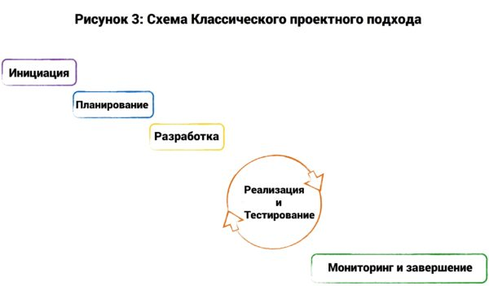
Классический подход к управлению проектами

Slide 7
Этапы классического подхода
Этап 1. Инициация. Руководитель проекта и команда определяют требования к проекту.
Этап 2. Планирование. На данном этапе команда решает, как она будет достигать цели, поставленной на предыдущем этапе. На данном этапе команда уточняет и детализует цели и результаты проекта, а также состав работ по нему. На основании данной информации команда формирует календарный план и бюджет, оценивает риски и выявляет заинтересованные стороны.
Этап 3. Разработка. Определяется конфигурация будущего проекта и/или продукта и технические способы его достижения. Например в ИТ-проектах на данном этапе выбирается язык программирования.

Slide 8
Этапы классического подхода
Этап 4. Реализация и тестирование. На этой фазе происходит собственно основная работа по проекту – написание кода. Следуя разработанным планам начинает создаваться содержание проекта, определённое ранее, проводится контроль по выбранным метрикам. Во второй части данной фазы происходит тестирование продукта, он проверяется на соответствие требованиям Заказчика и заинтересованных сторон. В части тестирования выявляются и исправляются недостатки продукта.
Этап 5. Мониторинг и завершение проекта. В зависимости от проекта данная фаза может состоять из простой передачи Заказчику результатов проекта или же из длительного процесса взаимодействия с клиентами по улучшению проекта и повышению их удовлетворённости, и поддержке результатов проекта. Последнее относится к проектам в области клиентского сервиса и программного обеспечения.

Slide 9
Сильные стороны классического проектного менеджмента
Планирование целей и работ на начальной стадии приводят к стабильности проекта, позволяет чётко определить сроки реализации проекта, необходимые ресурсы и ожидаемые результаты.
Повышается вероятность успешного завершения проекта в виду предсказуемости деятельности на каждой стадии реализации проекта.

Slide 10
Слабые стороны классического проектного менеджмента
Отсутствие возможности приспосабливаться к изменениям проекта по ходу его реализации.

Slide 11
Гибкие методы к управлению разработкой программного обеспечения (Agile)
Основными положениями гибких методов, закрепленных в Agile Manifesto в 2007 году являются следующее:
индивидуалы и взаимодействие вместо процессов и программных средств;
работающее ПО вместо сложной документации;
взаимодействие с заказчиком вместо жестких контрактов;
реакция на изменения вместо следования плану.

Slide 12
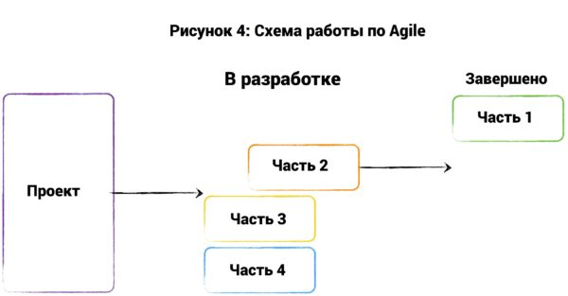
Схема работы по Agile

Slide 13
Сильные и слабые стороны Agile
Сильные стороны Agile:
гибкость и адаптивность. Одна из основных идей Agile: «Реакция на изменения важнее следования плану».
Слабые стороны Agile:
Потеря фокуса, отсутствие чёткого процесса и процедур. Потеря ориентации на конечную цель.

Slide 14
SCRUM
Гибкий фреймворк, созданный в 1986 году, считается самым структурированным из семейства Agile.
Базовые принципы:
Scrum разбивает проект на части, которые сразу могут быть использованы Заказчиком для получения ценности, называемые заделами продуктов (product backlog).
Затем эти части приоретизируются Владельцем продукта – представителем Заказчика в команде. Самые важные «кусочки» первыми отбираются для выполнения в Спринте – так называются итерации в Scrum, длящиеся от 2 до 4 недель.
В конце Спринта Заказчику представляется рабочий инкремент продукта – те самые важные «кусочки», которые уже можно использовать. Например, сайт с частью функционала или программа, которая уже работает, пусть и частично.
После обсуждения итогов спринта происходит корректировка требований к нереализованным задачам и запускается новый спринт.

Slide 15
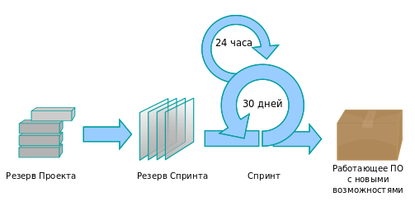
Схема процесса Scrum

Slide 16
Роли в Scrum
Product owner (PO) является связующим звеном между командой разработки и заказчиком. Задача PO — максимальное увеличение ценности разрабатываемого продукта и работы команды.
Scrum master (SM) является «служащим лидером» (англ. servant-leader). Задача Scrum Master — помочь команде максимизировать ее эффективность посредством устранения препятствий, помощи, обучении и мотивации команде, помощи PO
Команда разработки (Development team, DT) состоит из специалистов, производящих непосредственную работу над производимым продуктом. Согласно The Scrum Guide, DT должны обладать следующими качествами и характеристиками:
-Быть самоорганизующейся. Никто (включая SM и PO) не может указывать команде каким преобразовать Product Backlog в работающий продукт
-Быть многофункциональной, обладать всеми необходимыми навыками для выпуска работающего продукта
-За выполняемую работу отвечает вся команда, а не индивидуальные члены команды

Slide 17
Виды коллективной работы в Scrum
Встреча по упорядочиванию беклога (Backlog Refinement Meeting). Эта встреча аналогична фазе планирования в классическом проектном управлении, и проводится в первый день каждого Спринта. На ней рассматривается – что уже было сделано по проекту в целом, что ещё осталось сделать и принимается решение о том, что же делать дальше. Владелец продукта определяет, какие задачи на данном этапе являются наиболее приоритетными.
Планирование Спринта (Sprint planing): После того, как Владелец продукта определил приоритеты, команда совместно решает, что же конкретно они будут делать во время грядущей итерации, как достигнуть поставленной на предыдущей встрече цели. Планирование Спринта проводится в самом начале итерации, после Встречи по упорядочиванию продукта.

Slide 18
Виды коллективной работы в Scrum
Ежедневные летучки (Daily Scrum): Каждый день спринта, в идеале, в одно и то же время, члены команды тратят 15 минут на то, чтобы поделиться информацией о статусе задач и состоянии проекта. На ней не происходит обсуждений проблем или принятия решений – если после встречи возникают вопросы и конфликты, Scrum Мастер и вовлечённые участники обсуждают их отдельно. Летучка же нужна для обмена информации и поддержания всех членов команды в курсе состояния проекта.
Подведение итогов Спринта (Sprint Review): Цель этапа – обследование и адаптация создаваемого продукта. Команда представляет результаты деятельности всем заинтересованным лицам. Основная задача – убедиться, что продукт этапа соответствует ожиданиям участников и согласуется с целями проекта.

Slide 19
Виды коллективной работы в Scrum
Ретроспектива Спринта (Sprint Retrospective): Проводится сразу после Подведения итогов спринта и до планирования следующего спринта. На нём команда выясняет, насколько чётко и слаженно проходил процесс реализации этапа. Обследованию подвергаются возникшие проблемы в работе, методологии и взаимодействии.

Slide 20
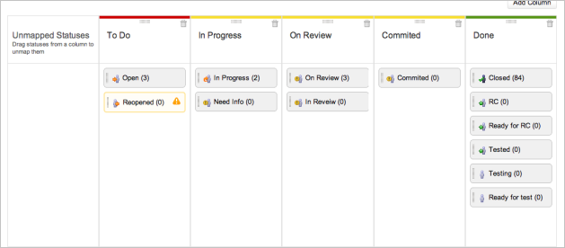
Scrum доска

Slide 21
Бережливое управление проектами (LEAN)
Бережливое управление проектами - целостная концепция производственного менеджмента, направленная на максимальное использование ресурсов предприятия для создания ценности, на сведение непроизводительных затрат (потерь) к минимуму и повышение удовлетворенности клиентов.
Lean же добавляет к принципам Agile схему потока операций (workflow) для того, чтобы каждая из итераций выполнялась одинаково качественно.

Slide 22
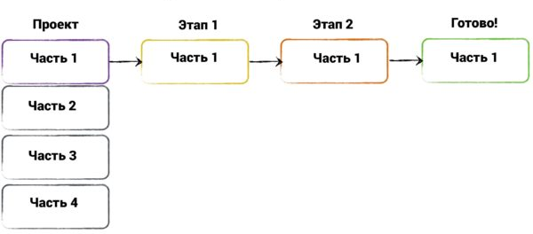
Схема работы по LEAN

Slide 23
Описание LEAN
В Lean, так же, как и в Scrum, работа разбивается на небольшие пакеты поставки, которые реализуются отдельно и независимо. Но в Lean для разработки каждого пакета поставки существует поток операций с этапами. Как и в классическом проектном менеджменте, это могут быть этапы планирования, разработки, производства, тестирования и поставки – или любые другие необходимые для качественной реализации проектов этапы.
Этапы Lean и их гибкость позволяют быть уверенными в том, что каждая часть проекта реализуется так, как требуется. В Lean не прописаны чёткие границы этапов, как в Scrum прописаны ограничения Спринтов. Кроме того, в отличие от классического проектного менеджмента, Lean позволяет параллельно выполнять несколько задач на разных этапах, что повышает гибкость и увеличивает скорость исполнения проектов.

Slide 24
Основные принципы LEAN
Определить ценность конкретного продукта.
Определить поток создания ценности для этого продукта.
Обеспечить непрерывное течение потока создания ценности продукта.
Позволить потребителю вытягивать продукт.
Стремиться к совершенству.

Slide 25
KANBAN
Создан инженером компании Toyota Тайичи Оно (Taiichi Ono) в 1953 году, Kanban очень похож на схему промышленного производства. На входе в этот процесс попадает кусочек металла, а на выходе получается готовая деталь. Также и в Kanban, инкремент продукта передаётся вперёд с этапа на этап, а в конце получается готовый к поставке элемент.

Slide 26
Описание KANBAN
Kanban намного менее строгий, нежели Scrum – он не ограничивает время спринтов, нет ролей, за исключением владельца продукта. Kanban даже позволяет члену команды вести несколько задач одновременно, чего не позволяет Scrum. Также никак не регламентированы встречи по статусу проекта – можно делать это как Вам удобно, а можно не делать вообще.
Для работы с Kanban необходимо определить этапы потока операций (workflow). В Kanban они изображаются как столбцы, а задачи обозначают специальные карточки. Карточка перемещается по этапам, подобно детали на заводе, переходящей от станка к станку, и на каждом этапе процент завершения становится выше. На выходе мы получаем готовый к поставке заказчику элемент продукта.

Slide 27
Принципы KANBAN
Карточки: Для каждой задачи создаётся индивидуальная карточка, в которую заносится вся необходима информация о задаче. Таким образом, вся нужная информация о задаче всегда под рукой.
Ограничение на количество задач на этапе: Количество карточек на одном этапе строго регламентировано. Благодаря этому сразу становится видно, когда в потоке операций возникает «затор», который оперативно устраняется.
Непрерывный поток: Задачи из беклога попадают в поток в порядке приоритета. Таким образом, работа никогда не прекращается.
Постоянное улучшение («кайзен» (kaizen)): Концепция постоянного улучшения появилась в Японии в конце XX века. Её суть в постоянном анализе производственного процесса и поиске путей повышения производительности.

